Slide 1
Прокуратура Варгашинского района
разъясняет основные правила проведения на воде
1. Нельзя заплывать за буйки, а если таковых не имеется – плавать далеко от берегов.
2. Запрещено купаться возле кораблей, лодок, катеров, пароходов и пр.
3. Запрещено совершать прыжки в воду в местах, если это место незнакомо или глубина небольшая.
4. Прыгать в воду можно только со специально оборудованных площадок.
5. Нельзя после долгого и интенсивного теплового воздействия с разбега прыгать в холодную воду, поскольку это чревато остановкой сердца или потерей сознания. Для предотвращения таких последствий следует ополоснуться до купания.
6. Запрещено купаться во время сильного волнения или в шторм.
7. Нельзя купаться в водоёмах, на берегах которых находятся в большом количестве крупные камни или железобетонные плиты, со временем они обрастают мхом, и входить в воду или выходить из воды по ним бывает довольно сложно и небезопасно.
8. Специальные надувные круги и матрацы не предназначены для плавания на далёком расстоянии от берегов.
9. Ни в коем случае нельзя играть в игры, когда требуется захватывать или удерживать соперника в воде — это опасно для жизни.
Время нахождения в воде следует ограничивать в зависимости от температуры обеих стихий – воды и воздуха.

Slide 2
Зачастую несчастные случаи происходят по вине самих пловцов, которые начинают впадать в панику и перестают держать ситуацию под контролем. Нужно научиться расслабляться, плавая пассивно на поверхности воды.

Slide 3
Если во время купания в водоёме вы случайно запутались в водорослях – сохраняйте спокойствие. Чтобы избавиться от них, следует совершать мягкие и плавные движения непосредственно у водной глади.

Slide 4
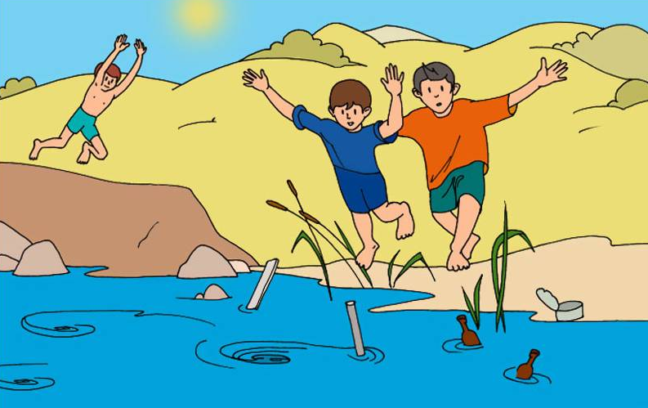
Для того чтобы избежать несчастных случаев на воде, родителям необходимо самим руководствоваться простыми правилами, и обязательно каждый раз перед походом на пляж озвучивать эти правила для младших членов семейства.

Slide 5
• Купаться можно только в специально отведённых для этого местах. Но если захотелось поплавать в водоёме, где таких мест нет, к выбору зоны для купания нужно подойти серьёзно – глубина не более 2 метров, ровное дно, а скорость течения не должна превышать более полуметра в секунду, водоём ни в коем случае не заболочен.

